Slide 1
애완동물 배변활동 알림이
컴퓨터공학과 15012974 최태호

Slide 2
목차
프로젝트 개요
개발환경
시나리오
주요 코드 및 프로그램 시연
어려웠던 점
개선해야할 점

Slide 3
프로젝트 개요

Slide 4
프로젝트 개요
코로나로인한 재택근무 중 애완동물과 다른공간에 있을 때 배변활동을 체크할 수 없다.
배변활동을 제때에 처리해주지 않으면 집안이 더러워지는 등 불편사항이 발생한다.
이 프로젝트에서는 애완동물의 배변활동을 감지하여 알람으로 알려주고 알람을 들은 사용자가 배변상황을 인지하고 처리할 수 있도록 도와준다.

Slide 5
개발 환경

Slide 6



개발환경
PuTTY는 SSH, 텔넷, rlogin, raw TCP를 위한 클라이언트로 동작하는 자유 및 오픈 소스 단말 에뮬레이터 응용 프로그램이다.
YOLO는 You Only Look Once의 약자로 객체 탐지 기법 모델중 하나입니다.
OpenCV은 실시간 컴퓨터 비전을 목적으로 한 프로그래밍 라이브러리이다.
실시간 이미지 프로세싱에 중점을 둔 라이브러리이다.

Slide 7
시나리오

Slide 8
시나리오
사용자와 애완동물은 다른 공간에 있는 상황이고
따라서 사용자는 애완동물의 배변활동을 인지하지 못하고 제때에 처리하지 못하는 상황이다.
카메라는 배변패드를
60초마다 캡처(Opencv)
애완동물이 배변활동을
하기위해 배변패드에
들어온다.
분석결과를 txt파일로
출력한다
출력 예 [dog : 95%]
LED신호와 스피커로
음성파일을 출력하는
명령 실행
캡처한 영상을
YOLO를 통해 객체분석
분석결과에 dog나 cat이
탐지된다.
txt파일의 내용이
존재하면 상황이 발생한것으로 판단 알람명령 실행
알람을 들은 사용자는
배변상황을 인식하고
배변을 처리한다.

Slide 9
주요 코드 및 프로그램 시연

Slide 10
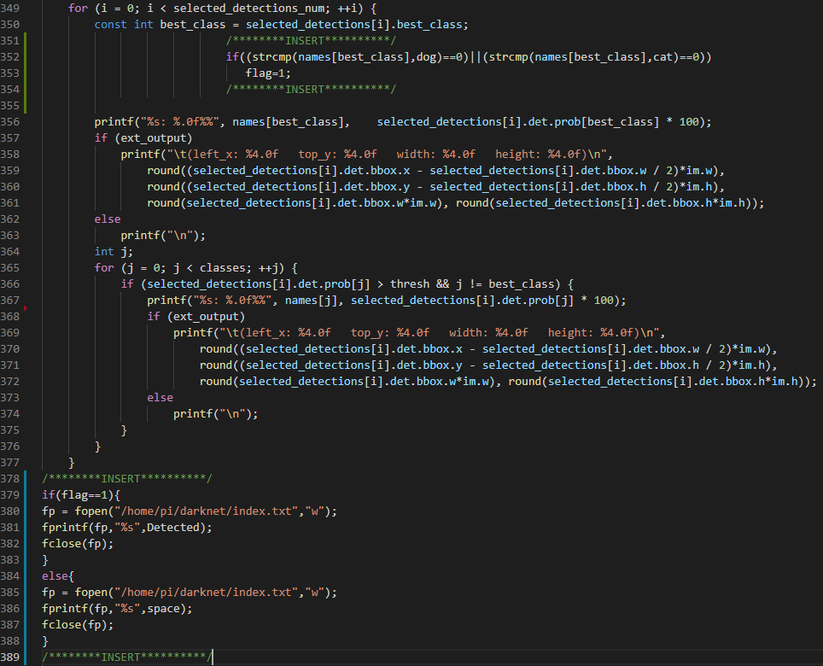
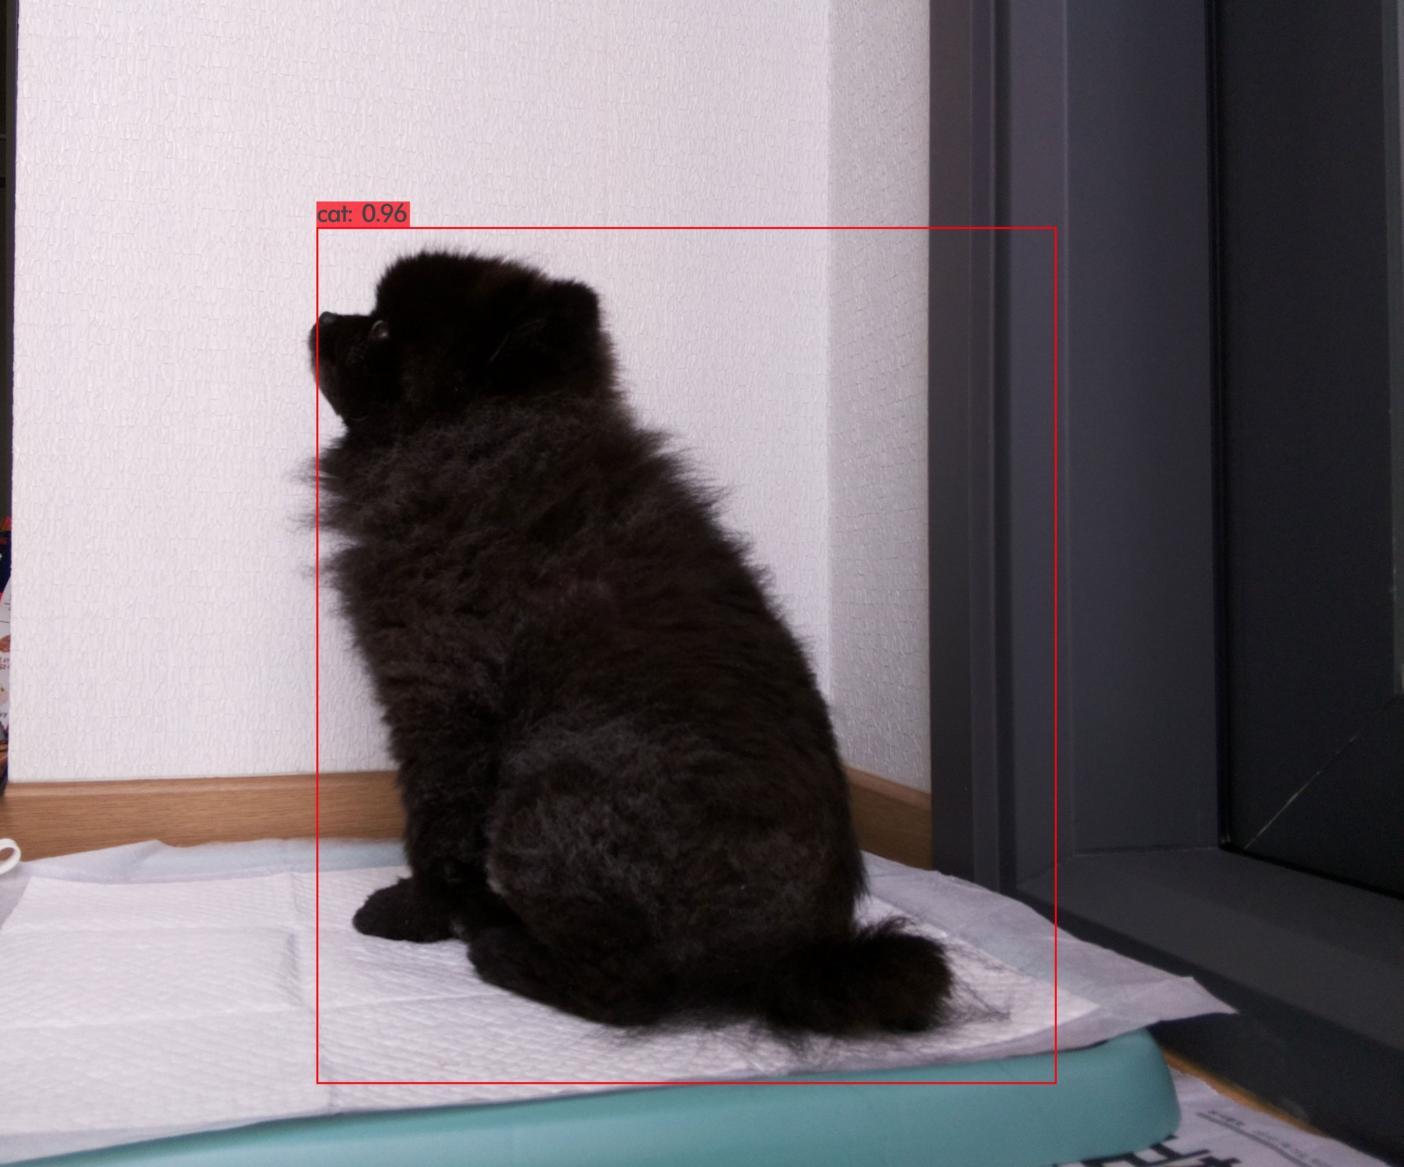
YOLO분석 후 분석결과를 텍스트파일로 출력
/home/pi/darknet/src/image.c(void draw_detections_v3)

Slide 11

알람 음성파일 출력
omxplayer 패키지 설치
sudo apt-get intsall omxplayer
음성파일 출력 명령
omxplayer /home/pi/darknet/sound.wav

Slide 12
어려웠던 점

Slide 13
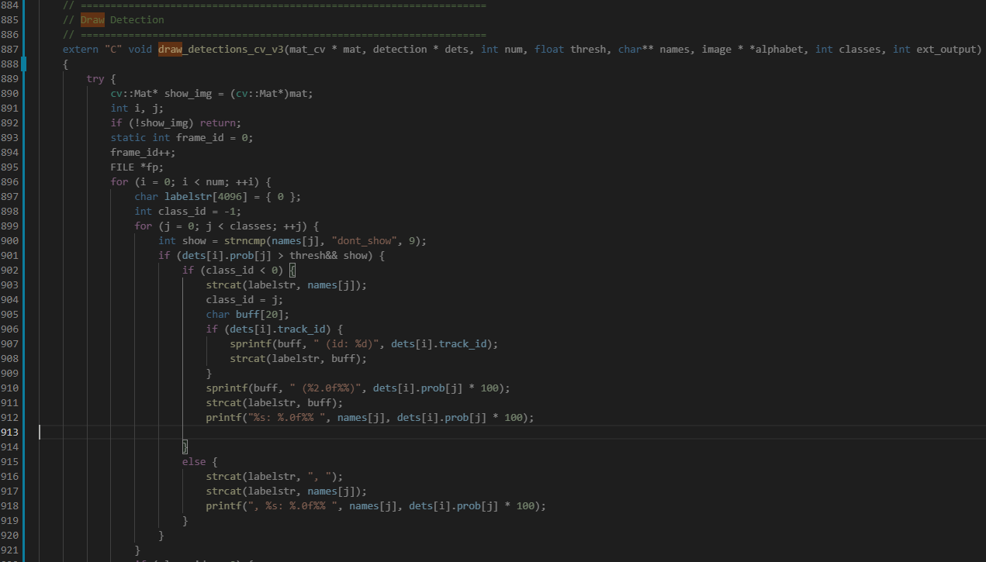
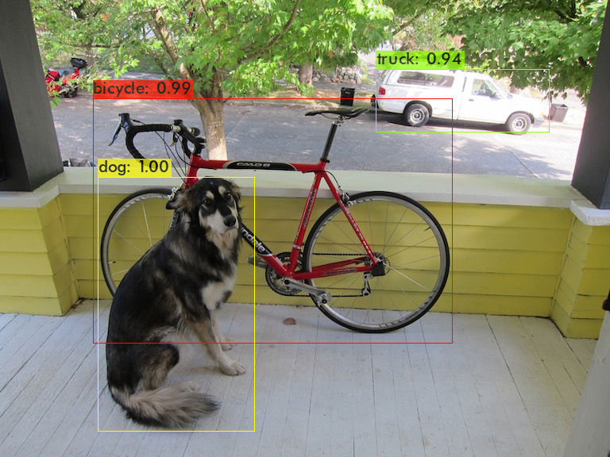
어려웠던 점
/home/pi/darknet/src/image_opencv.cpp(extern "C" void draw_detections_cv_v3)

Slide 14
개선해야할 점

Slide 15

개선해야할 점 - 분석 속도 개선
배변활동 관찰결과 배변활동시 평균 3~40초가량 배변패드에 머무는것 확인
하지만 분석속도는 약 65초 가량의 시간이 필요
따라서 캡처가 실행되지 않는 2~30초 사이에 배변활동을 하고 간다면 탐지 불가능

Slide 16
감사합니다

